Slide 1
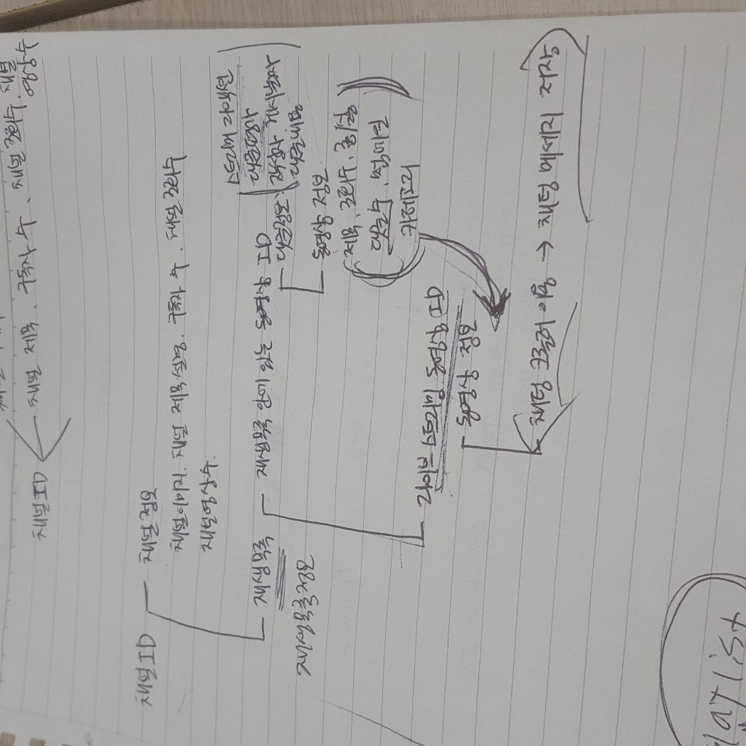
유튜브
API
정보

Slide 2
회원정보 크리에이터
회원 번호
방송 플랫폼
크리에이터ID(고유값)
아이디
비밀번호
이름
크리에이터닉네임
전화번호
이메일
방송국홈페이지
방송송출프로그램
모델버전관리
버전 정보
날짜
모델 파일 명
F1-score
정확도
코멘트
트위치 채널 정보
크리에이터 ID(트위치방송자 id)
크리에이터 이름
로고
홈페이지 주소
트위치 채널
크리에이터ID
팔로워 수
구독자 수 (권한)
Youtube 채널정보
채널id
채널 이름
채널 제목
구독자 수
채널 조회수
채널 영상 수
트위치 스트리밍 채팅
채팅 번호
날짜 및 시간
시청자 아이디
채팅 내용
스트리밍ID
스트리머ID
스트리머 닉네임
방송 날짜
유튜브 라이브 채팅
채팅 번호
날짜 및 시간
시청자 아이디
채팅 내용
동영상ID
채널ID
방송 날짜
재생목록
소속 채널id
재생목록id
재생목록이름
재생목록 내 동영상 수
Youtube 동영상
소속 재생목록id
동영상ID
제목
게시 날짜
조회수
좋아요
싫어요
영상 카테고리
썸네일
댓글 수
라이브 방송이었는지 여부
회원정보 광고주
회원 번호
아이디
비밀번호
담당자 명
담당자전화번호
담당자email
소속 기업 명
소속기업코드
기업정보
기업 번호
기업 코드
기업체 명
국가 명
대표자명
업종
주요 상품 군
회사홈페이지주소
사업자등록번호
트위치 게임
게임ID
게임이름
댓글
해당 동영상id
작성자
게시 날짜
댓글 내용
크리에이터 리액션
트위치 게임 세부
게임ID
총 시청자
방송중인 채널 수
날짜

Slide 3
트위치 스트리밍 채팅 twitch_chat
채팅 번호 INT
스트리밍 ID INT
날짜 및 시간 DATETIME
시청자 아이디 VARCHAR
채팅 내용 TEXT
트위치 스트리밍 twitch_stream
스트리밍 번호 INT
스트리밍ID INT
스트리머ID INT
방송 날짜 DATETIME
트위치 채널 정보 twitch_channel
스트리머 ID INT
스트리머 이름 VARCHAR
로고 VARCHAR
홈페이지 주소 VARCHAR
트위치 게임twitch_game
게임ID INT
게임 이름 VARCHAR
트위치 게임 세부 twitch_game_detail
게임ID INT
총 시청자 INT
방송중인 채널 수 INT
날짜 DATETIME
모델버전관리 Model_version
버전 정보VARCHAR
날짜DATETIME
모델 파일 명 VARCHAR
F1-score FLOAT
정확도 FLOAT
코멘트 VARCHAR
트위치 스트리밍 시청자 twitch_stream_viewer
스트리밍ID INT
시청자 수 INT
시간 정보 VARCHAR
트위치 채널 세부twitch_channel_detail
스트리머ID INT
팔로워 수 INT
구독자 수 INT
회원정보 크리에이터 creater
회원 번호 INT
방송 플랫폼 VARCHAR
크리에이터ID VARCHAR
아이디 VARCHAR
비밀번호 VARCHAR
이름 VARCHAR
크리에이터 닉네임 VARCHAR
전화번호 VARCHAR
이메일 VARCHAR
방송국홈페이지 VARCHAR
방송송출프로그램 VARCHAR
가입 날짜 VARCHAR
회원정보 광고주 advertiser
회원 번호 INT
가입 날짜 VARCHAR
아이디 VARCHAR
비밀번호 VARCHAR
담당자 명 VARCHAR
담당자전화번호 VARCHAR
담당자이메일 VARCHAR
소속 기업 명 VARCHAR
소속기업코드 VARCHAR
기업정보 corporation
기업 번호 INT
기업 코드 VARCHAR
기업체 명 VARCHAR
국가 명 VARCHAR
대표자명 VARCHAR
업종 VARCHAR
주요 상품 군 VARCHAR
회사홈페이지주소 VARCHAR
사업자등록번호 VARCHAR
유튜브 라이브 채팅youtube_chat
채팅 번호 INT
날짜 및 시간 DATETIME
시청자 아이디 VARCHAR
채팅 내용 TEXT
동영상ID VARCHAR
채널ID VARCHAR
방송 날짜 DATETIME
Youtube 동영상 youtube_video
채널id VARCHAR
동영상ID VARCHAR
제목 VARCHAR
게시 날짜 DATETIME
조회수 INT
좋아요 INT
싫어요 INT
영상 카테고리 VARCHAR
썸네일 VARCHAR
댓글 수 INT
라이브 방송이었는지 여부 VARCHAR
Youtube 채널정보 youtube_channel
채널id VARCHAR
채널 이름 VARCHAR
채널 키워드 VARCHAR
Youtube 채널정보 세부youtube_channel_detail
채널id VARCHAR
구독자 수 INT
채널 조회수 INT
채널 영상 수 INT
댓글 youtube_reple
해당 동영상id VARCHAR
작성자 VARCHAR
게시 날짜 DATETIME
댓글 내용 TEXT

